Slide 1
8章： 事実の観察
Andreas Zeller 著 中田秀基 監訳
デバッグの理論と実践
-なぜプログラムはうまく動かないのか-
学籍番号 60206299
氏名 吉富 楓雅
Notes:
第16章まであるので、必要な章だけを説明していくつもりです。

Slide 2

自動デバッグテクニック（再掲）
今後の章の紹介
・入力の単純化
・プログラムスライス
・状態の観察
・状態の監視
・アサーション
・異常
・原因と結果の連鎖
・ミスから学ぶ

Slide 3
目次
1. 状態の観察と出力
2. printfデバッグを克服する
3. デバッガの使用
4. 状態の可視化
5. まとめ
今回は
「状態の観察・監視」
についてです

Slide 4

状態の観察と出力

Slide 5

プログラムの観察
・演繹は何が起こりうるかという予測しかできない
実際… 事実を見る
何が起こっているのかを観察し
値が感染しているかどうかを判断
しなければならない
Notes:
プログラムスライスなどの演繹は何が起こりうるかという予測しかできない

Slide 6
観察の原則
・ 干渉しない
プログラム実行の影響だけを観察すべき
・ 何をいつ観察するかを把握
プログラム実行とは膨大なプログラム状態の長い連続
・ 系統的に進める
やみくもに値を観察するのではなく科学的手法に従って調べる

Slide 7
printfデバッグ
#include <stdio.h>
int main(void)
{
int i;
int num;
printf("Input Base number : ");
scanf("%d", &num);
for (i=0; i<19; i++) {
printf("DEBUG : i = %d\n", i);
printf("%d\n", num * i);
}
return (0);
}
・printデバッグと呼ばれる有名な観察テクニック
・デバッグログ：
出力が複数まとまったもの
・特別な仕組みを必要としない
Notes:
プログラム実行についての事実を観察するため、プログラマが確実にアクセスできるようにしなければならない。その中で最も簡単な方法はプログラマ自身に出力させることである。
例えばC言語のprintf(）関数のようにコードに適切なログ出力ステートメントを挿入する。

Slide 8
printfデバッグは手軽でも…
#include <stdio.h>
int main(void)
{
int i;
int num;
printf("Input Base number : \n");
printf("DEBUG : TEST A\n");
scanf("%d", &num);
for (i=0; i<19; i++) {
printf("DEBUG : TEST B: i = %d\n", i);
printf("%d\n", num * i);
printf("DEBUG : TEST C\n");
}
printf("DEBUG : TEST D\n");
return (0);
}

Slide 9
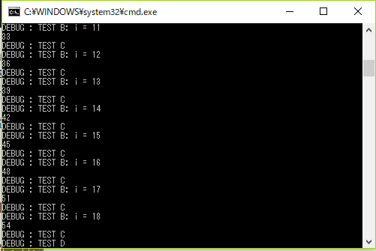
実行結果

Slide 10
printfデバッグの欠点
・コードがごちゃごちゃする
・出力がごちゃごちゃする
・処理速度が低下する
・データの損失
Notes:
・コードがごちゃごちゃする
ログ出力ステートメントはデバッグ以外の目的を持たない
・出力がごちゃごちゃする
イベントと変数の数に応じて, 膨大なログが出力される
・処理速度が低下する
膨大な量のログ出力によってプログラムは遅くなる
・データの損失
プログラムクラッシュの際にバッファされた情報は失われる

Slide 11

printfデバッグの克服

Slide 12
printfデバッグにおける欠点の克服法
・アスペクトを使ったログ出力
アスペクト指向を用いてごちゃごちゃを解決する
・バイナリレベルでのログ出力
アスペクトが使えない場合にも対応できる

Slide 13
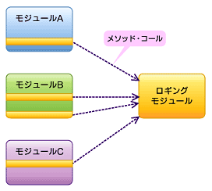
参考：アスペクト指向とは
アスペクト指向：Aspect Oriented Programming
・オブジェクト指向の補完版
・ソフトウェアに存在する「横断的関心事」を分離させることが目的
・散在した「横断的関心事」は
ソフトウェアの保守性を妨げる
今後発展する可能性がある！
横断的関心事
Notes:
オブジェクト指向によって「関心事の分離」は完成したかに見えたが、オブジェクト指向が実践で活用されるようになると新たな問題点が明らかになってきた。分離された各モジュール内に別のモジュールを呼び出す処理が散在してしまうという問題点である。この散在する記述こそが、まさに「横断的関心事」と呼ばれているものである。
「横断的関心事」の例としては「ロギング」が有名である。オブジェクト指向によって「ロギング」という役割を持ったオブジェクトを分離するまではできたのだが、ロギング処理が必要となる各モジュール内ではロギングモジュールを利用する記述が必要になる（具体的にはインスタンスの生成とメソッド・コールなど）。
ログを取ることはソフトウェアにとっては非常に重要なことではあるが、中心となるビジネス･ロジックではない。そして、このような副次的な処理は往々にしてコードの至る所に、横断的に「散在」してしまうのである。散在した「横断的関心事」はソフトウェアの保守性を妨げる大きな原因となることは容易に想像できるだろう。さらに、例に挙げたロギングだけでなく、次のようなさまざまな「横断的関心事」がソフトウェアには存在するのである。
プーリング／キャッシング
永続化処理
パフォーマンスの最適化
プログラミング･ポリシーの強制
アクセス･コントロール（セキュリティ）
デザイン･パターンの適用
etc……
アスペクト指向では、上記に挙げたような「横断的関心事」をいかに分離するかという点に着目する。そして、具体的にアスペクト指向をプログラミングとして実践するための手法が「AOP（Aspect-Oriented Programming）」なのである。

Slide 14
Javaにおけるログ出力
今回ログを取りたいコード
Javaにおけるログ出力
class Article {
  public void buy() {
  // コード
  }
  }
class Article {
  public void buy() {
  System.out.println(“Entering Article.buy()”);
  original_buy();
  System.out.println(“Leaving Article.buy()”);
  }
  public void original_buy() {
  // Article.buy() の元コード
  }
  }

Slide 15
アスペクトを使ったログ出力
今回ログを取りたいコード
AspectJにおけるログ出力
class Article {
  public void buy() {
  // コード
  }
  }
public aspect Logby{
  pointcut buyMethod() :
  call(public void Article.buy());
  before(): buyMethod() {
  System.out.println(“Entering Article.buy()”)
  }
  after(): buyMethod() {
  System.out.println(“Leaving Article.buy()”)
  }
  }

Slide 16
バイナリレベルでのログ出力
・全ての言語でアスペクトが使えるわけではない
・コードをソースレベルではなくバイナリレベルで追加する
バイナリコード：コンピュータに処理を依頼する命令をCPUが理解できるように2進数で表したコード
・結果例
$ head itrace.out
0x40000c20
0x40000c22
0x40000c70

Slide 17

デバッガの使用

Slide 18
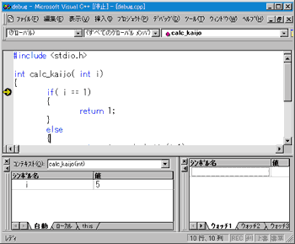
デバッガとは
・外部の観察ツール
・元のプログラムコードを何も変更せず実行中のプログラムと接続する
・特定の瞬間の状態を観察する
Notes:
ログ出力テクニックではコードを書いてデバッグ対象のプログラムに統合することが必要で少し時間がかかる。特に追加されたログ出力コードを実行するには再実行が必要なことを考えると簡単ではない。

Slide 19

デバッガの利点
・すぐに開始できる
ソースコードの変更やリコンパイルが必要ない
・柔軟な観察ができる
任意の観点からプログラム実行の観察が可能
・一時的なセッション
外部観察ツールは素早く結果が出せる対話型で1回限りのデバッグに向いている

Slide 20
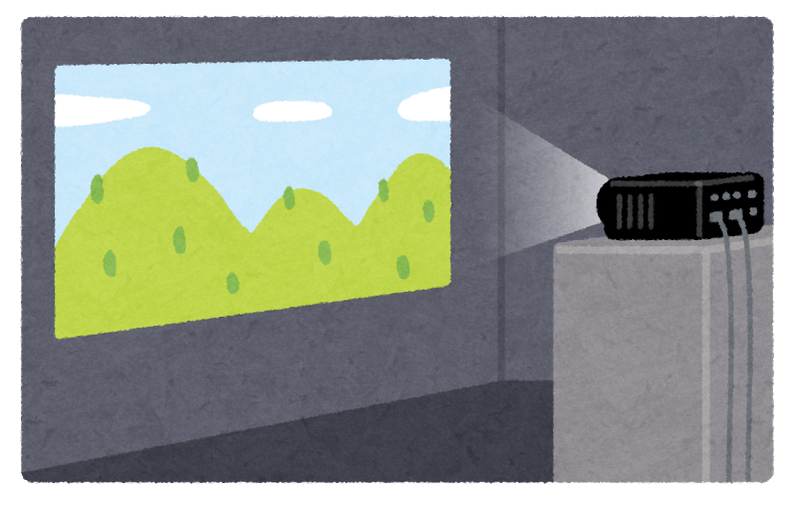
状態の可視化

Slide 21
状態を可視化するデバッガ
・データ構造を深く理解できる
・関係ないデータを見ることなく特定の箇所に注目できる
・DDD（GNU Data Display Debugger）:
グラフィカルに可視化を提供するツール
数値をグラフとして描画することも可能

Slide 22
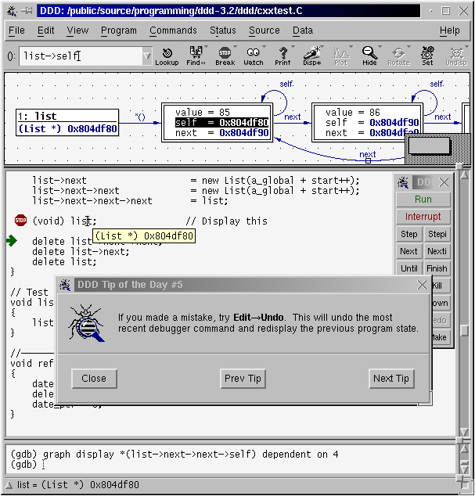
DDDデバッガの画面

Slide 23

まとめ

Slide 24
まとめ
・プログラムを観察する際の原則を守る必要がある
・printfデバッグ法とそれを克服した観察法
・さまざまなデバッガも存在する

